Slide 1
Oferta szkół zawodowych prowadzonych przez Miasto Łódź na rok szkolny 2018/19

Slide 2
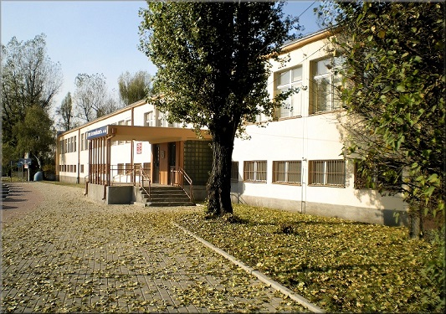
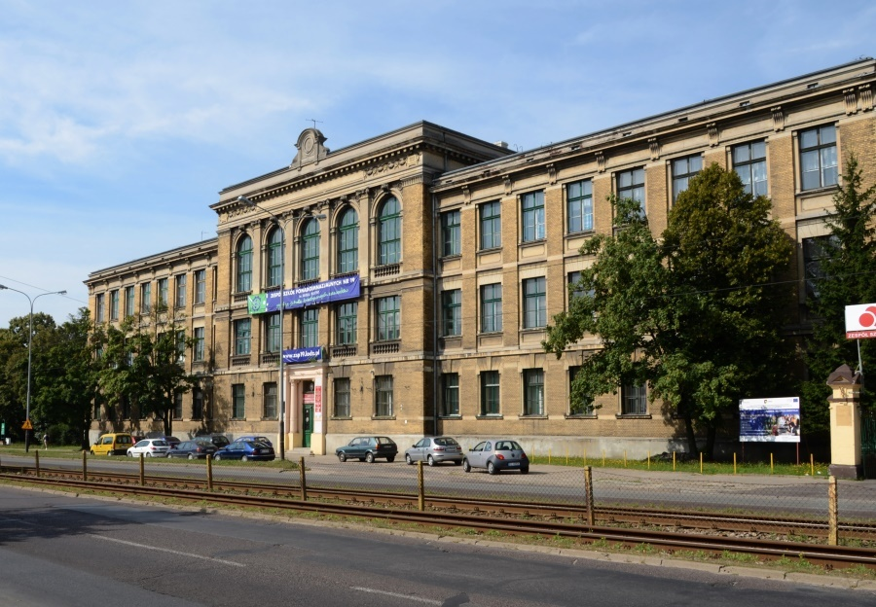
Zespół Szkół Ekonomiczno-Turystyczno-Hotelarskich im. Władysława Grabskiego
OFERTA 2018/2019
Technikum :
technik hotelarstwa,
technik ekonomista,
technik obsługi turystycznej,
technik eksploatacji portów i terminali
ul. ul. Drewnowska 171,
91 - 008 Łódź
www.zseth.edu.lodz.pl
zsethdyrektor@wp.pl
(42) 654 - 00 - 05

Slide 3
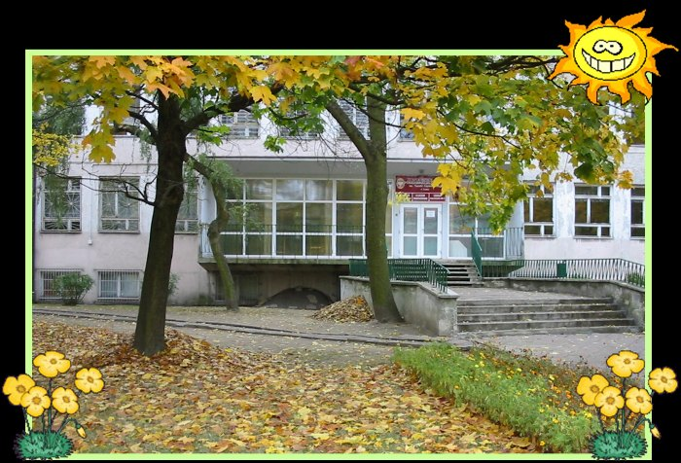
Zespół Szkół Ekonomii i Usług im. Natalii Gąsiorowskiej
OFERTA 2018/2019
Technikum :
technik ekonomista,
technik logistyk,
technik organizacji reklamy,
technik obsługi turystycznej
ul. Astronautów 19
93 - 533 Łódź
www.zseiu.pl
zsp2lodz@op.pl
(42) 681 - 49 - 77

Slide 4

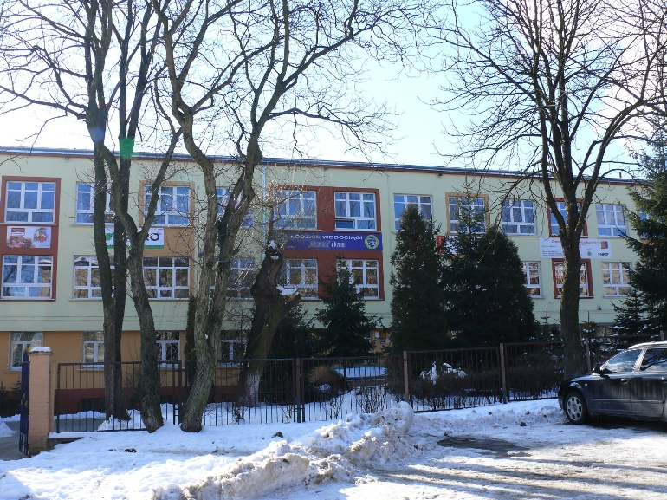
TECHNIKUM NR 3
OFERTA 2018/2019
Technikum:
technik logistyk,
technik inżynierii sanitarnej,
technik gazownictwa,
technik urządzeń i systemów energetyki odnawialnej,
technik chłodnictwa i klimatyzacji
ul. Kilińskiego 159/163
93 - 315 Łódź
www.zsp3.szkoly.lodz.pl
zsp3@mnc.pl
(42) 674 - 02 - 75

Slide 5
Zespół Szkół Gastronomicznych im. I Armii Wojska Polskiego
OFERTA 2018/2019
Technikum:
technik żywienia i usług gastronomicznych
Szkoła Branżowa I stopnia:
Kucharz
ul. Sienkiewicza 88
90 - 373 Łódź
www.gastronomik.neostrada.pl
gastronomik@gastronomik.neostrada.pl
(42) 636 - 12 - 33

Slide 6
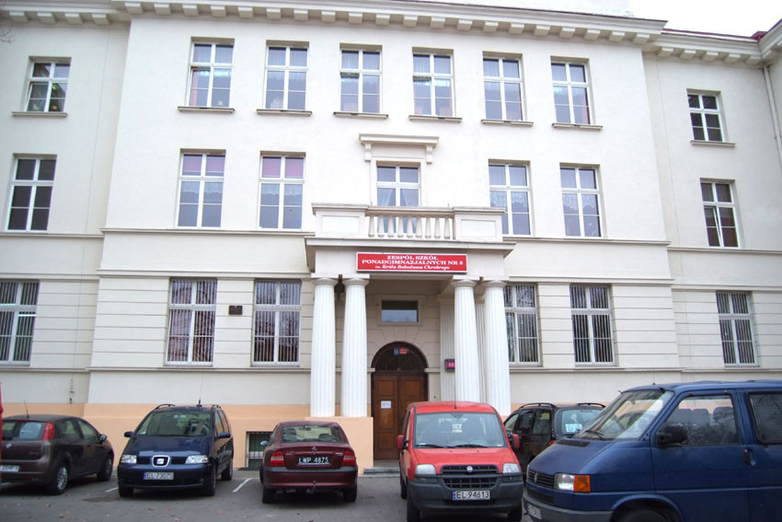
Zespół Szkół Ponadgimnazjalnych nr 5
im. króla Bolesława Chrobrego
OFERTA 2018/2019
Technikum:
technik handlowiec,
technik ekonomista,
technik transportu kolejowego,
technik dróg kolejowych
i obiektów inżynieryjnych
Szkoła Branżowa I stopnia:
sprzedawca,
monter nawierzchni kolejowej,
magazynier-logistyk
ul. Drewnowska 88
91 - 008 Łódź
www.zsp5lodz.pl
sekretariat@zsp5lodz.pl
(42) 654 - 27 - 75

Slide 7
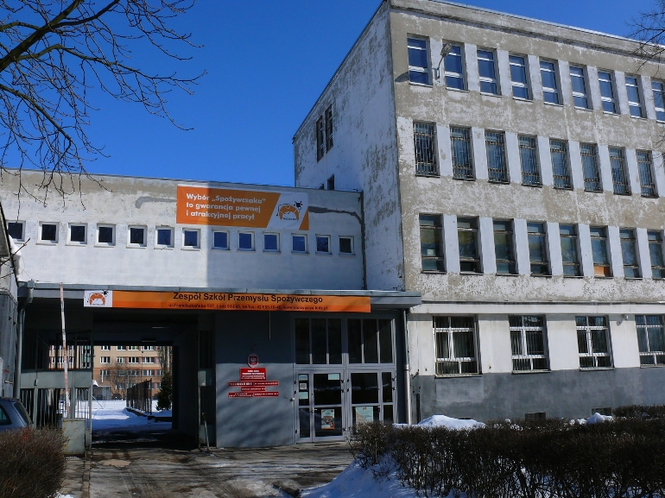
Zespół Szkół Przemysłu Spożywczego im. Powstańców Wielkopolskich
OFERTA 2018/2019
Technikum:
technik technologii żywności,
technik przetwórstwa mleczarskiego,
technik kontroli jakości
i bezpieczeństwa żywności
Szkoła Branżowa I stopnia:
cukiernik,
piekarz,
wędliniarz,
operator maszyn i urządzeń przemysłu spożywczego
ul. Franciszkańska 137
91 - 845 Łódź
www.spozywczak.lodz.pl
sekretariat@spozywczak.lodz.pl
(42) 655 - 10 - 40

Slide 8
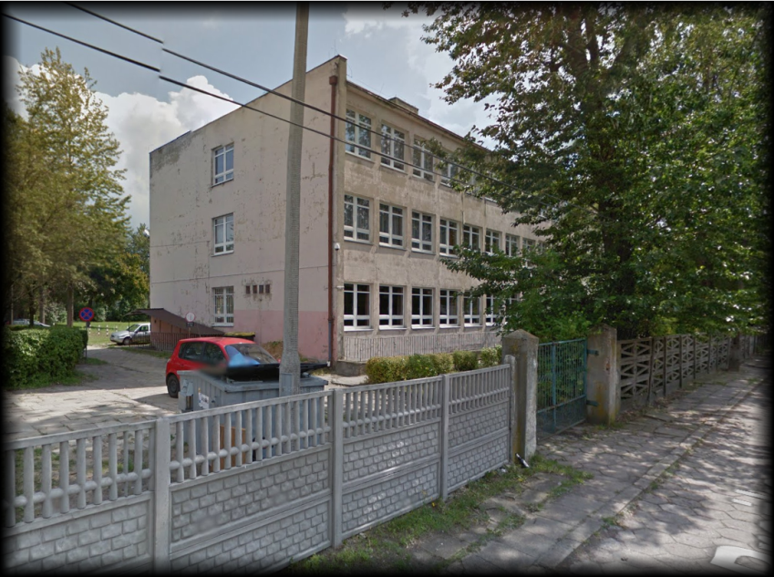
Zespół Szkół Samochodowych
OFERTA 2018/2019
Technikum:
technik pojazdów samochodowych,
technik mechatronik,
technik mechatronik pojazdów samochodowych,
technik naprawy nadwozi pojazdów samochodowych
Szkoła Branżowa I stopnia:
mechanik pojazdów samochodowych,
elektromechanik pojazdów samochodowych,
blacharz samochodowy,
lakiernik,
kierowca mechanik
ul. Kilara 3/5,
91 - 335 Łódź
www.zsp7-lodz.pl
sekretariat@zss-lodz.pl
(42) 651 - 24 - 62

Slide 9
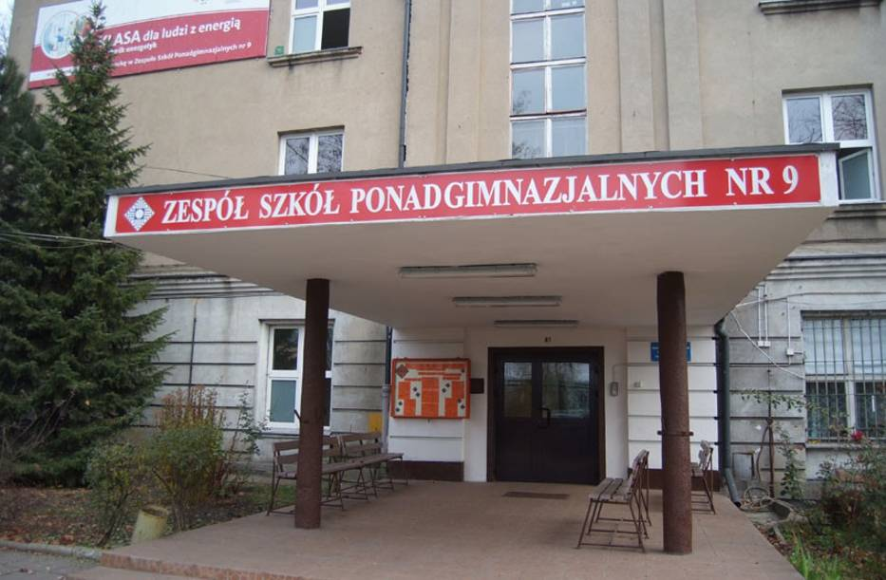
Zespół Szkół Ponadgimnazjalnych nr 9
im. Komisji Edukacji Narodowej
OFERTA 2018/2019
Technikum :
technik elektronik,
technik mechatronik,
technik informatyk,
technik elektryk,
technik energetyk
technik automatyk
Szkoła Branżowa I stopnia:
elektryk,
mechatronik,
elektronik
al. Politechniki 38
93 - 590 Łódź
www.zsp9.pl
info@zsp9.pl
(42) 684 - 39 - 75

Slide 10
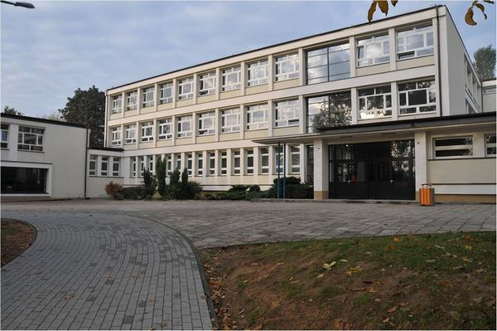
Zespół Szkół Ponadgimnazjalnych nr 10 im. Jana Szczepanika
OFERTA 2018/2019
Technikum :
technik elektronik,
technik mechatronik,
technik informatyk,
technik teleinformatyk
Liceum Ogólnokształcące
oddział sportowy (piłka ręczna)
ul. Strykowska 10/18
91 - 725 Łódź
www.zse.toya.net.pl
elektronik@elektronik.lodz.pl
(42) 656 - 29 - 11

Slide 11
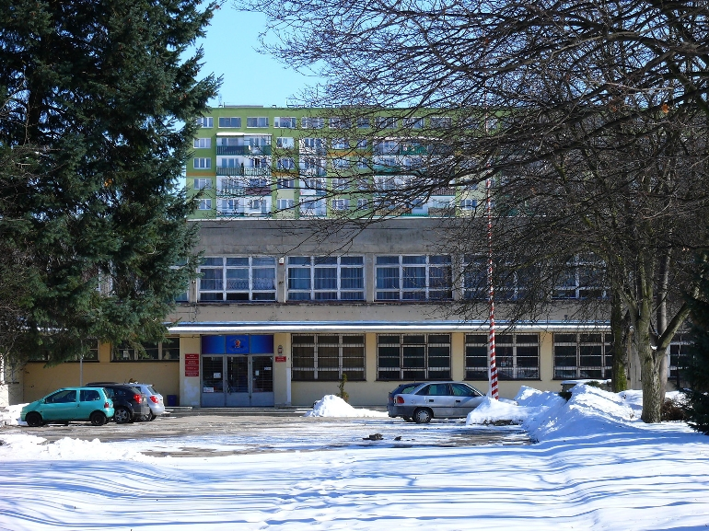
Zespół Szkół Przemysłu Mody im. Błogosławionej Matki Teresy z Kalkuty
OFERTA 2018/2019
Technikum:
technik przemysłu mody,
technik grafiki i poligrafii cyfrowej,
technik fotografii i multimediów
Szkoła Branżowa I stopnia:
krawiec
ul. Adama Naruszewicza 35
93 - 161 Łódź
www.zspm.net
zspm@zspm.net
(42) 643 - 35 - 19

Slide 12
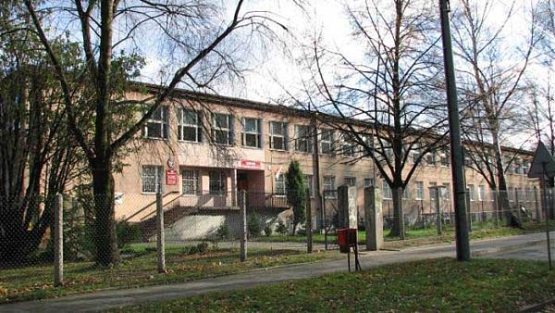
Zespół Szkół Geodezyjno – Technicznych im. Sybiraków
OFERTA 2018/2019
Technikum Nr 13:
technik budowy dróg,
technik geodeta,
technik informatyk,
technik geolog,
technik leśnik
ul. Skrzydlata 15
91 - 503 Łódź
www.zsbg.org
szkola@zsbg.org
(42) 659 - 82 - 22

Slide 13
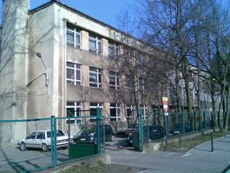
Zespół Szkół Ponadgimnazjalnych nr 15 im dr. Stefana Kopcińskiego
OFERTA 2018/2019
Technikum :
technik budownictwa,
technik ochrony środowiska,
technik technologii drewna,
technik renowacji elementów architektury,
technik urządzeń i systemów energetyki odnawialnej
Szkoła Branżowa I stopnia:
monter zabudowy i robót wykończeniowych w budownictwie,
monter sieci i instalacji sanitarnych,
dekarz,
stolarz,
murarz – tynkarz
szkutnik
ul. Kopcińskiego 5/11
90 - 242 Łódź
www.zsp15.ldi.pl
zsp15@zsp15.ldi.pl
(42) 678 - 19 - 20

Slide 14
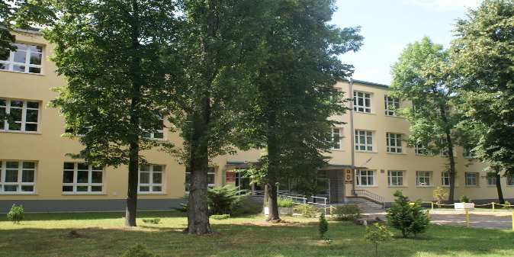
Zespół Szkół Techniczno - Informatycznych im. Jana Nowaka-Jeziorańskiego
OFERTA 2018/2019
Technikum :
technik informatyk,
technik mechanik,
technik mechatronik
Szkoła Branżowa I stopnia:
operator obrabiarek skrawających,
mechanik - monter maszyn i urządzeń,
operator maszyn i urządzeń do przetwórstwa tworzyw sztucznych,
ślusarz
al. Politechniki 37,
93 - 502 Łódź
www.zst-i.pl
szkola.lodz@zst-i.pl
(42) 648 - 71 - 12

Slide 15
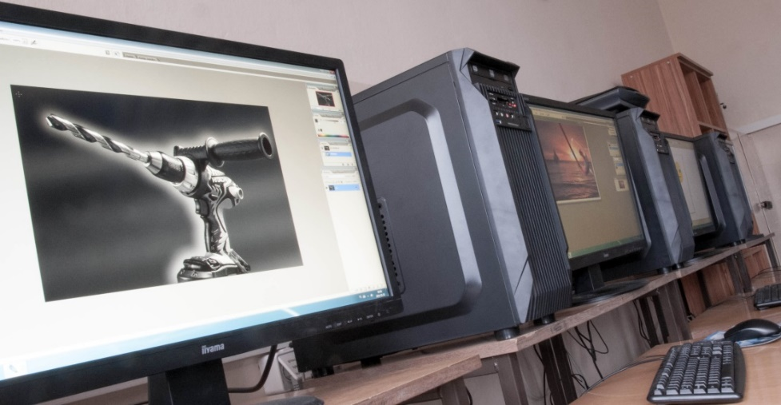
Zespół Szkół Poligraficznych im. Mikołaja Reja
OFERTA 2018/2019
Technikum:
technik procesów drukowania,
technik grafiki i poligrafii cyfrowej,
technik organizacji reklamy
Szkoła Branżowa I stopnia:
drukarz,
introligator
ul. Edwarda 41
92 - 229 Łódź
www.poligrafik-lodz.pl
sekretariat@poligrafik-lodz.pl
(42) 678 - 82 - 65

Slide 16
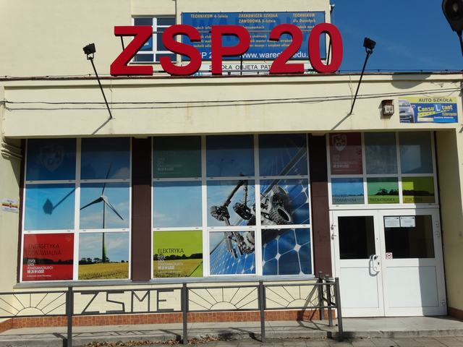
Zespół Szkół Ponadgimnazjalnych nr 20
im. Marszałka Józefa Piłsudskiego
OFERTA 2018/2019
Technikum:
technik mechanik,
technik elektryk,
technik mechatronik,
technik informatyk,
technik urządzeń i systemów energetyki odnawialnej,
technik urządzeń dźwigowych
Szkoła Branżowa I stopnia:
mechatronik,
elektronik,
elektromechanik
ul. Warecka 41
91 - 212 Łódź
www.warecka.edu.pl
szkola@warecka.edu.pl
(42) 652 - 18 - 60

Slide 17
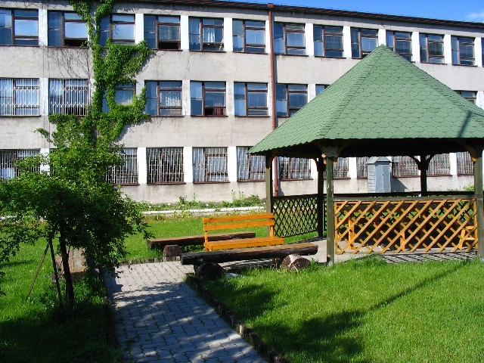
Zespół Szkół Rzemiosła
im. Jana Kilińskiego
OFERTA 2018/2019
Technikum:
technik usług fryzjerskich,
technik architektury krajobrazu,
technik ogrodnik,
technik optyk,
technik hodowca koni,
technik pszczelarz
Szkoła Branżowa I stopnia:
ogrodnik,
fryzjer,
sprzedawca,
zegarmistrz
ul. Żubardzka 2
91 - 022 Łódź
www.zsp21.szkoly.lodz.pl
zsp21@szkoly.lodz.pl
(42) 651 - 78 - 98

Slide 18
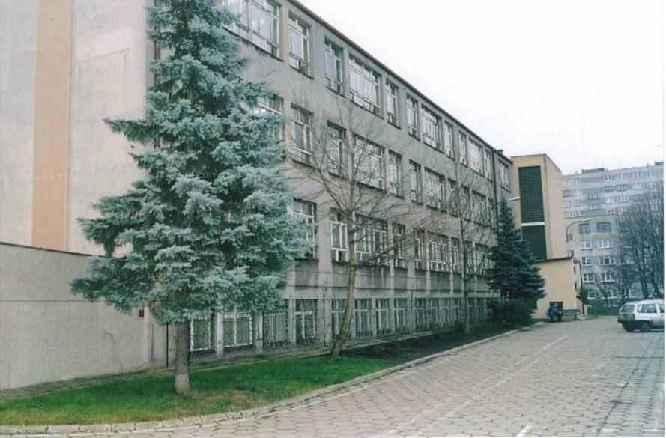
Zespół Szkół Samochodowych
i Mechatronicznych
OFERTA 2018/2019
Technikum :
technik pojazdów samochodowych,
technik mechatronik
Szkoła Branżowa I stopnia:
elektromechanik pojazdów samochodowych,
mechanik motocyklowy,
kierowca mechanik,
mechatronik,
blacharz samochodowy
ul. Przybyszewskiego 73/75
93 - 126 Łódź
www.zsp22.pl
zspnr22@wp.pl
(42) 681 - 13 - 83

Slide 19
Centrum Kształcenia Zawodowego i Ustawicznego w Łodzi
OFERTA 2018/2019
Technikum :
technik analityk,
technik informatyk,
technik fotografii i multimediów
technik logistyk,
technik spedytor,
technik włókienniczych wyrobów dekoracyjnych,
technik weterynarii,
technik włókiennik
ul. Stefana Żeromskiego 115
90 - 542 Łódź
www.zsp19.lodz.pl
sekretariat@zsp19.lodz.pl
(42) 637 - 72 - 78
Szkoła Branżowa I stopnia:
fotograf,
rękodzielnik wyrobów dekoracyjnych

